Slide 1

Resolução de Problemas com Grafos
Dominoes 2 — Alcançabilidade em grafos direcionados
Apresentação Final do T1 | Centro de Ciências Tecnológicas

Slide 2
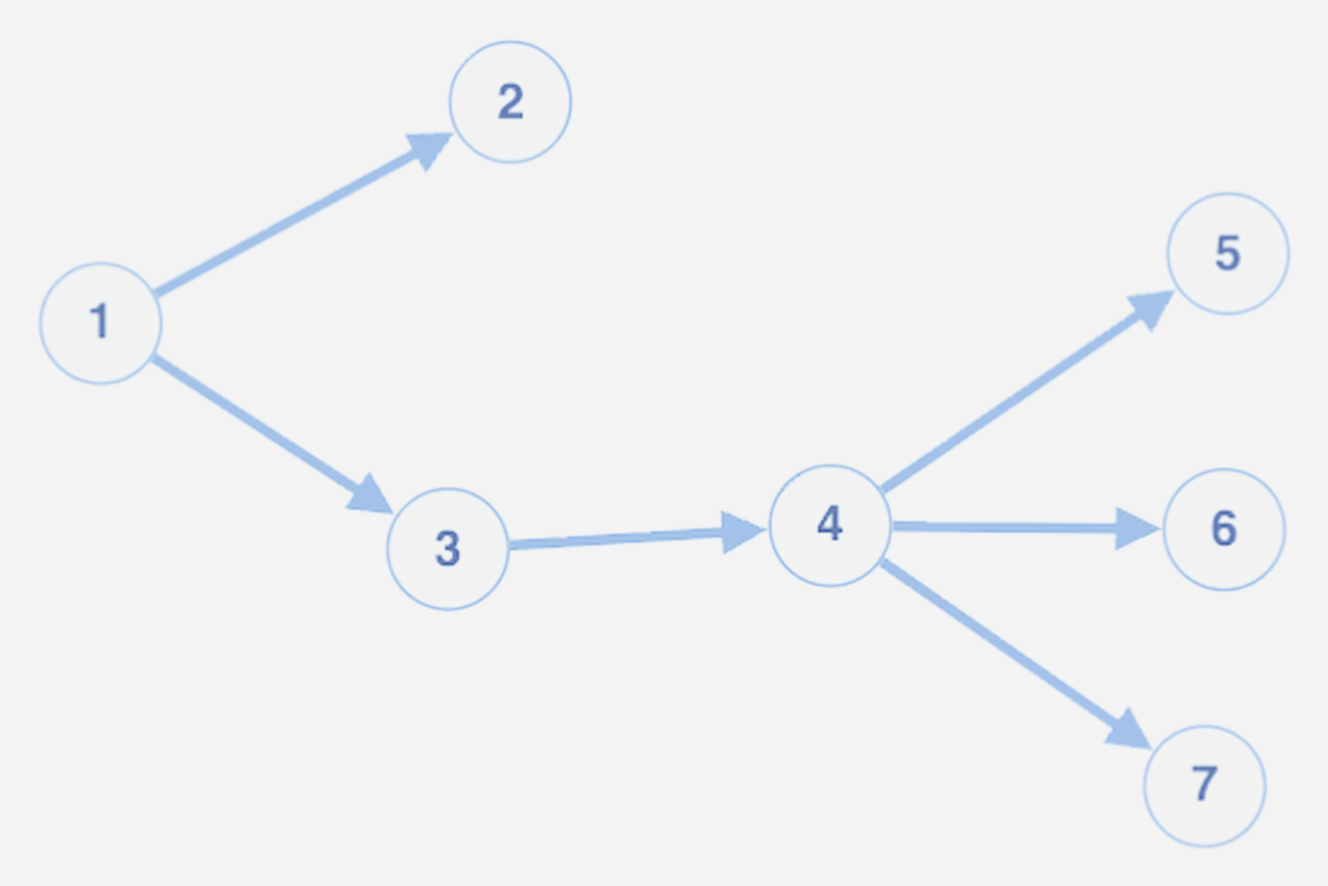

RESOLUÇÃO DE PROBLEMAS COM GRAFOS
1 Problema
1.1 Contexto e definição do problema (Dominoes 2)
Peças de dominó em fila: ao cair, uma peça derruba a seguinte em efeito cascata.
Algumas peças falham em derrubar a próxima → é preciso derrubar peças manualmente.
Objetivo: dado o conjunto de peças derrubadas à mão, determinar o total de peças que caem.
Entrada: n peças, m relações “x y” e l peças z derrubadas à mão — todos ≤ 10 000.
A relação x → y é assimétrica: caracteriza naturalmente um grafo direcionado.
Entrada → Saída: 7
1
7 6 1
1 2
1 3
3 4
4 5
4 6
4 7
1
Derrubando a peça 1 à mão, todas as 7 peças caem.
Figura 1: grafo direcionado do problema, com 7 vértices e 6 arcos. Cada vértice é uma peça de dominó e cada arco (x, y) indica que a queda de x provoca a queda de y.
CENTRO DE CIÊNCIAS TECNOLÓGICAS
1. Dominoes 2 — enunciado do problema (Kattis / ICPC).

Slide 3
RESOLUÇÃO DE PROBLEMAS COM GRAFOS
2 Modelagem
2.1 Modelagem do problema como grafo G = (V, E)
Vértices (|V| = 7): cada peça de dominó é um vértice, numerada de 1 a n.
Arestas (|E| = 6): par ordenado (x, y) — “se x cai, y cai”.
Tipo: grafo simples, direcionado (dígrafo) e não ponderado; sem laços e sem arcos paralelos.
Pergunta traduzida: “quantas peças caem” = quantos vértices são alcançáveis a partir das fontes.
v | d⁻(v) | d⁺(v) | d(v)
1 | 0 | 2 | 2
2 | 1 | 0 | 1
3 | 1 | 1 | 2
4 | 1 | 3 | 4
5, 6, 7 | 1 | 0 | 1
ρ ≈ 0,14
ρ = |E| / (|V|·(|V|−1)) = 6/42 → esparso
Graus de entrada, saída e total
Figura 2: caracterização do dígrafo do problema. Com |E| = |V| − 1 e um único vértice de grau de entrada zero, o grafo é uma arborescência enraizada no vértice 1.
CENTRO DE CIÊNCIAS TECNOLÓGICAS
1. NICOLETTI, M. C.; HRUSCHKA JR., E. R. Fundamentos da teoria dos grafos para computação, 2017. 2. ASCENCIO, A. F. G.; ARAÚJO, G. S. Estruturas de Dados, 2010.

Slide 4
RESOLUÇÃO DE PROBLEMAS COM GRAFOS
3 Representação computacional
3.1 Matriz de adjacência × Lista de adjacência
Matriz de adjacência (não simétrica)
Lista de adjacência (sucessores)
43 das 49 células da matriz são zero.
A operação dominante do algoritmo é
percorrer sucessores, e não testar a existência de uma aresta.
1 2 3 4 5 6 7
1 [ 0 1 1 0 0 0 0 ]
2 [ 0 0 0 0 0 0 0 ]
3 [ 0 0 0 1 0 0 0 ]
4 [ 0 0 0 0 1 1 1 ]
5 [ 0 0 0 0 0 0 0 ]
6 [ 0 0 0 0 0 0 0 ]
7 [ 0 0 0 0 0 0 0 ]
1 → 2, 3 5 → ∅
2 → ∅ 6 → ∅
3 → 4 7 → ∅
4 → 5, 6, 7
Representação | Espaço | Verificar (v, w) | Iterar vizinhos de v | Caso n = 10 000
Matriz de adjacência | O(V²) | O(1) | O(V) | 10⁸ células
Lista de adjacência | O(V + E) | O(grau(v)) | O(grau(v)) | ≤ 2·10⁴ entradas
Conclusão: a lista de adjacência é a representação adequada — o grafo é esparso (ρ ≈ 0,14) e a matriz tornaria cada busca O(V²) = 10⁸ por caso de teste, inviável em tempo e memória.
CENTRO DE CIÊNCIAS TECNOLÓGICAS
1. SEDGEWICK, R.; WAYNE, K. Algorithms. Addison-Wesley, 2014. 2. ASCENCIO, A. F. G.; ARAÚJO, G. S. Estruturas de Dados, 2010.

Slide 5
RESOLUÇÃO DE PROBLEMAS COM GRAFOS
4 Busca em grafos: DFS e BFS
4.1 Implementação básica em Python
Graph(V) do algs4-py mantém self.adj — um array de V objetos Bag, ou seja, uma lista de adjacência.
DFS e BFS usam o mesmo estado (marked[], edge_to[]); muda apenas a ordem de retirada dos vértices.
Ambos: O(V + E) em tempo e O(V) em espaço.
depth_first_search.py — DFS (pilha implícita)
breadth_first_paths.py — BFS (fila FIFO)
def dfs(self, G, v):
self.marked[v] = True
self.count += 1
for w in G.adj[v]:
if not self.marked[w]:
self.dfs(G, w)
def bfs(self, G, s):
self._marked[s] = True
queue = deque([s])
while queue:
v = queue.popleft()
for w in G.adj[v]:
if not self._marked[w]:
self.edge_to[w] = v
self._marked[w] = True
queue.append(w)
DFS marca ao entrar no vértice; BFS marca ao enfileirar. O contador count do DepthFirstSearch é exatamente a resposta do nosso problema: o total de peças que caem.
Notas: 1. O DFS do algs4-py é recursivo — em grafos grandes pode estourar o limite de pilha do Python. 2. Graph.add_edge insere nos dois sentidos; nosso caso exige Digraph.
CENTRO DE CIÊNCIAS TECNOLÓGICAS
1. SEDGEWICK, R.; WAYNE, K. Algorithms. Addison-Wesley, 2011.
Notes:
Slide em desenvolvimento: por ora apenas a implementação básica dos dois algoritmos.

Slide 6
RESOLUÇÃO DE PROBLEMAS COM GRAFOS
5 Validação
5.1 Conclusões preliminares
A modelagem como dígrafo captura a assimetria da queda: 3 → 4 não implica 4 → 3.
O problema se reduz a alcançabilidade: contar os vértices atingíveis a partir das peças derrubadas à mão.
DFS e BFS produzem o mesmo resultado — em tinyCG.txt o DFS chega ao vértice 5 por 0-2-3-5 e o BFS por 0-5, mas o conjunto alcançado é idêntico e o problema pede apenas sua cardinalidade.
Um marked[] compartilhado entre as l origens evita contagem duplicada quando as cascatas se sobrepõem.
Lista de adjacência + busca linear → O(V + E) por caso de teste, adequado ao limite de 10 000.
Peça derrubada à mão | Peças que caem | Total
1 | 1, 2, 3, 4, 5, 6, 7 | 7
3 | 3, 4, 5, 6, 7 | 5
4 | 4, 5, 6, 7 | 4
2 | 2 | 1
Casos de verificação sobre o grafo da Figura 1
Os resultados confirmam a arborescência identificada na modelagem: a contagem a partir de um vértice equivale ao tamanho da subárvore enraizada nele.
CENTRO DE CIÊNCIAS TECNOLÓGICAS
1. SEDGEWICK, R.; WAYNE, K. Algorithms. Addison-Wesley, 2014.
Notes:
Slide em desenvolvimento: conclusões preliminares da análise.

